Slide 1
グシャの世界史探究授業 ローマ⑬
ローマ文化②
（法律、暦法）
ローマ法は現代にどんな影響を与えたのか？

Slide 2
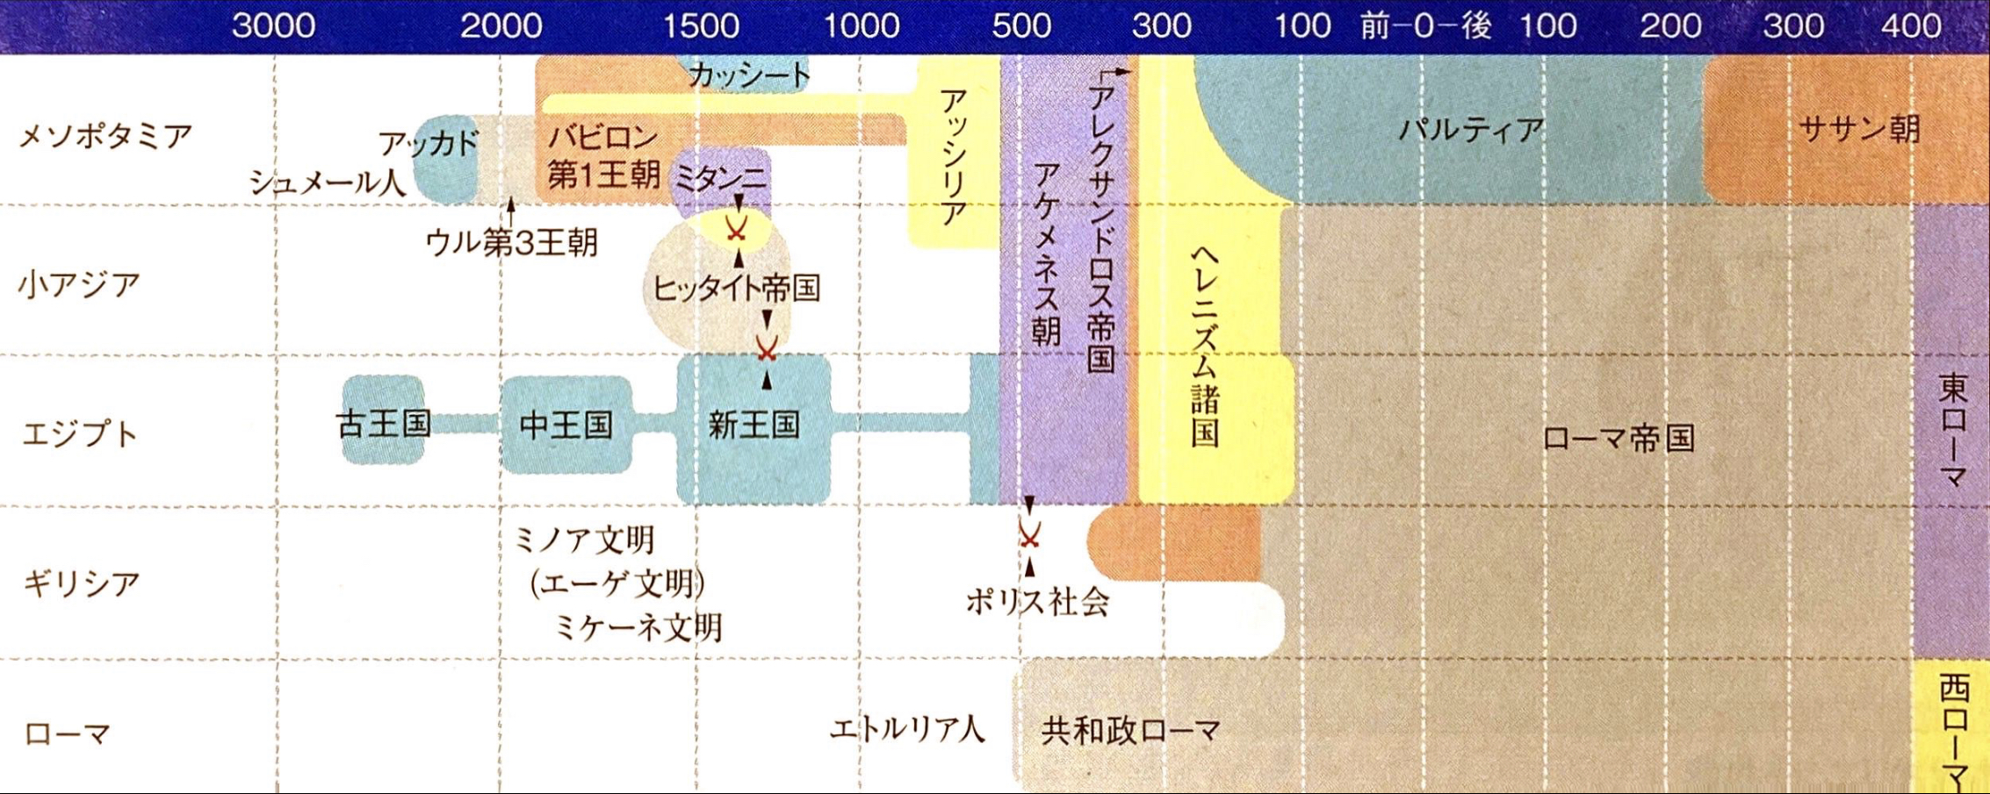
ここ
資料：『詳説世界史研究』山川出版社

Slide 3
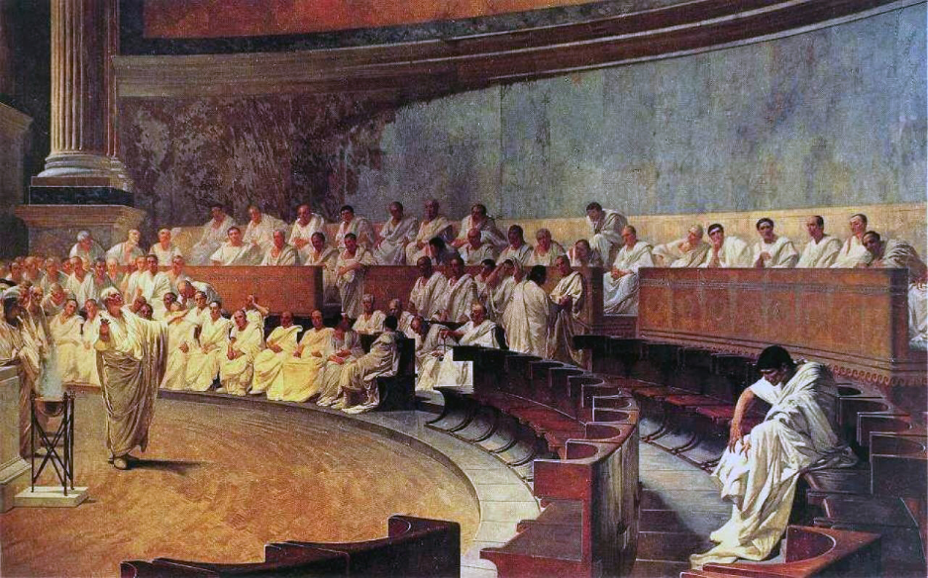
慣習法
法は私たち
しか知らんよ
不満
「神のお告げ」
から
「法の下の平等」
平民
神官
貴族が独占
十二表法
平民の要求を呑もう
ギリシアで法律を調査し、成文化
元老院
→ ローマ法の始まり

Slide 4
市民法から万民法へ
市民法
ローマ市民のみに適用
万民法
カラカラ帝が
帝国内の全自由人に市民権
付与
ローマ法
様々な異民族
を支配
市民法から“万民法”
として機能
万民共通の
法律が必要に
領土拡大

Slide 5
なぜ帝政後期に法の整備が進んだのか？
統治のために
法律の整備が必要に
時代に
合わない法律
多岐にわたる
法令

Slide 6
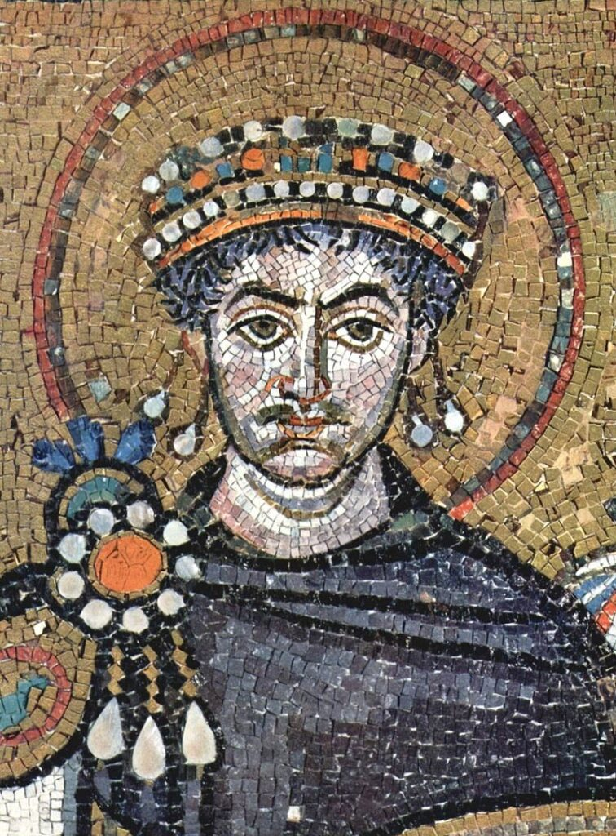
東ローマ帝国
トリボニアヌスを中心に法学者
たちで編纂
『ローマ法大全』
・『勅令集』…歴代皇帝の法令
・『学説彙纂』…過去の法解釈・学説
・『法学提要』…皇帝の定めた教科書
・『新勅令集』…ユスティニアヌス
自身が出した法令
ユスティニアヌス帝
ローマ法を整備するのだ！
ローマ法の集大成

Slide 7
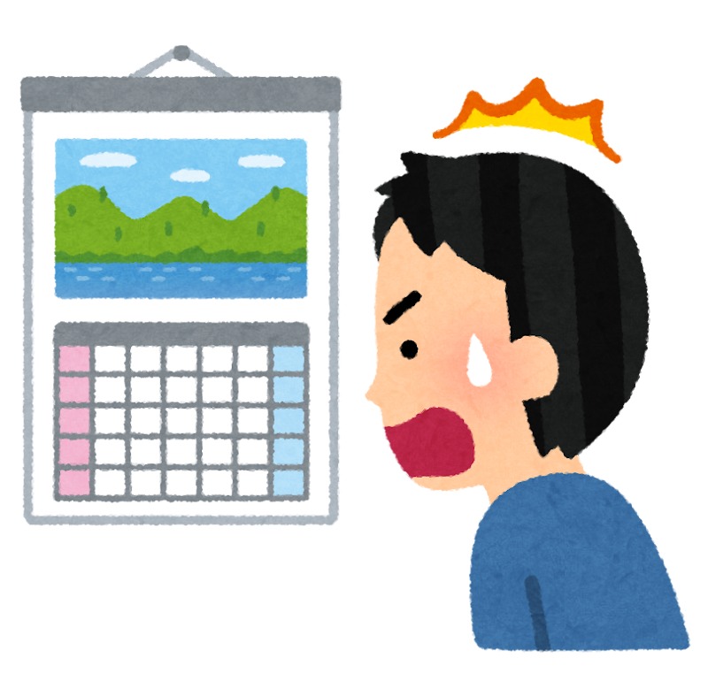
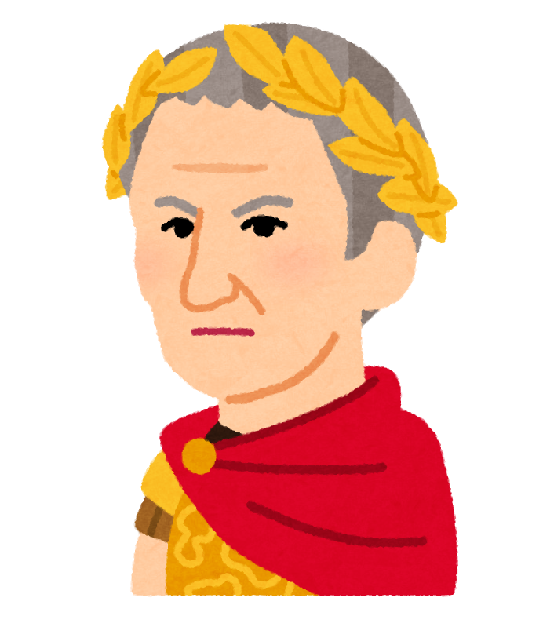
ローマは太陽暦を使用
年３５５日で隔月で閏月
前1世紀には約２か月のずれが…
年３６５日と４分の１で４年に一度閏年
ユリウス暦の作成
農業に悪影響だから再調整せよ！

Slide 8
ローマ文化②（法律、暦法）
ローマ法とは？
・ローマ法 … 共和政時代から帝政末期までの諸法律
十二表法
・貴族が独占していた慣習法を成文化 ← ローマ法の始まり
万民法
・カラカラ帝の帝国内の全自由人に市民付与
『ローマ法大全』
→ 市民法から万民法へ
・ユスティニアヌス帝がローマ法を編纂
→ ローマ法の集大成
ユリウス暦
・カエサルが太陽暦のズレを修正

